Slide 1

Nina Carducci
Optimisation SEO

Slide 2
Optimiser le SEO
Pourquoi est il important d’optimiser son SEO et d’abord, qu’est ce que c’est?
SEO (Search Engine Optimization) signifie en français : « Optimisation pour les moteurs de recherche ».
L’objectif est d’améliorer la visibilité des sites web en leur faisant gagner des places sur les moteurs de recherche (Google, mais aussi Yahoo !, Bing, etc.). Le but est de faire se rencontrer les internautes intéressés par des produits / services ou du contenu informatif.

Slide 3
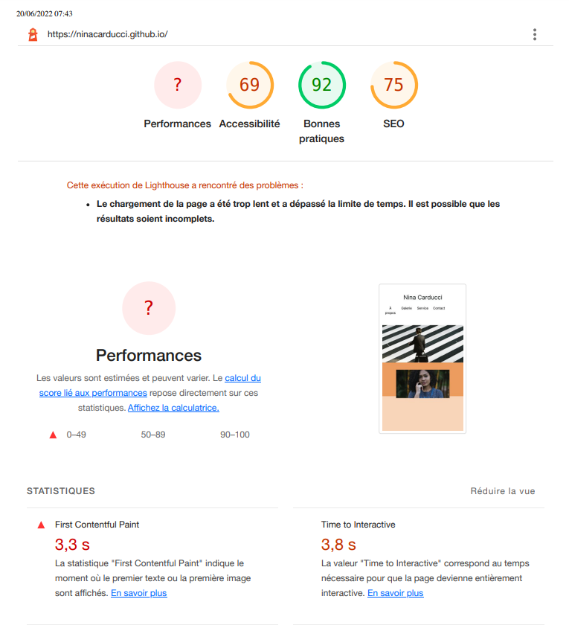
La base de départ
Lors de la prise de contact, je vous faisais part de l’état de référencement et du rapport SEO que votre site générait.
Comme on peut le remarquer, il y avait plusieurs axes sur lesquels travailler afin de rendre votre site optimisé.

Slide 4
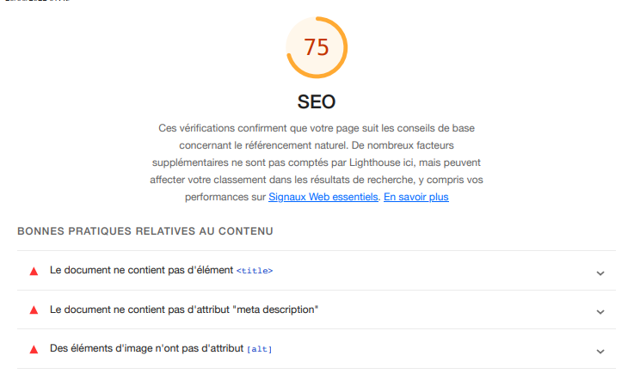
Optimisation: Case SEO
Sur cette partie, il est nécessaire d’apporter des modifications au code HTML afin que la référencement se réalise de la meilleure des manières.

Slide 5
Optimisation: Case SEO
Sur cette partie, j’ai donc rajouté des balises dans le code, tant au niveau de la partie non visible ( <HEAD>) que la partie visible ( les images).

Slide 6
Votre meilleur devis reflétant votre approche... « Il s’agit d’un petit pas pour l’homme, un bond de géant pour l’humanité ».
-Neil Armstrong

